Slide 1


클라우드 플랫폼을 활용한 음성인식 번역 어플리케이션
2018년 10월 29일
졸업 작품 평가회
201533890 한현수
201533795 유진환

Slide 2
Contents Table
개발 배경
개발 환경
시스템 구조
주요 기능
결과물
기대 효과

Slide 3
개발 배경
외국인 교환학생들에게 학교 생활과 관련하여 도움이 되는 애플리케이션이 존재하지 않음
유학 생활 중 불편 사항 多
외국인 학생 28명 대상 조사
Notes:
많은 유학생들이 학교로 유입
외국인 학생들을 위한 어플리케이션은 존재하지 않는다.
1.의사소통에 2.행정 업무를 처리하기 3.지리적인 문제
한국인 학생을 만나고 싶어 하는 외국인 학생들도 많이 존재

Slide 4
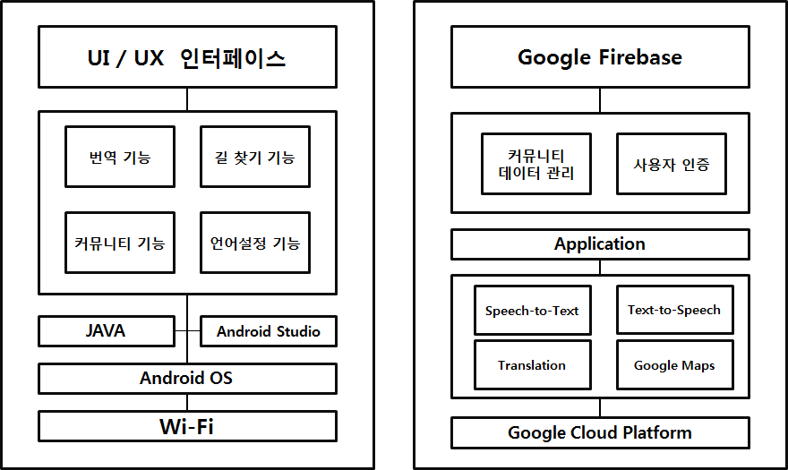
시스템 구조

Slide 5
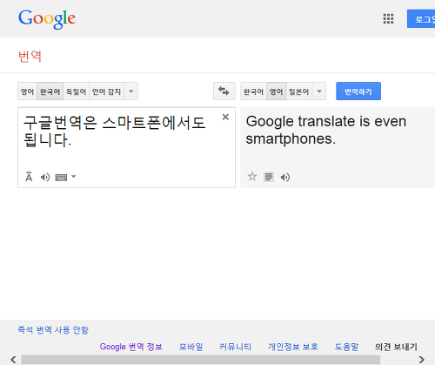
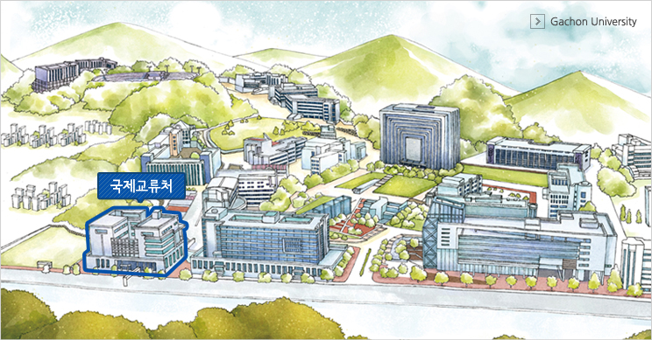

주요기능
번역
교환학생을 위한 공지사항 번역과 실시간 음성번역 기능을 제공
길 찾기
지리를 모르는 학생을 위해 학교 부대시설과 인근 편의시설을 네비게이션을 통한 길 찾기 기능을 지원
커뮤니티
외국인 학생들을 위한 커뮤니티로써 외국인 학생들간의 정보공유와 한국인 친구를 만나기 위해 사용

Slide 6
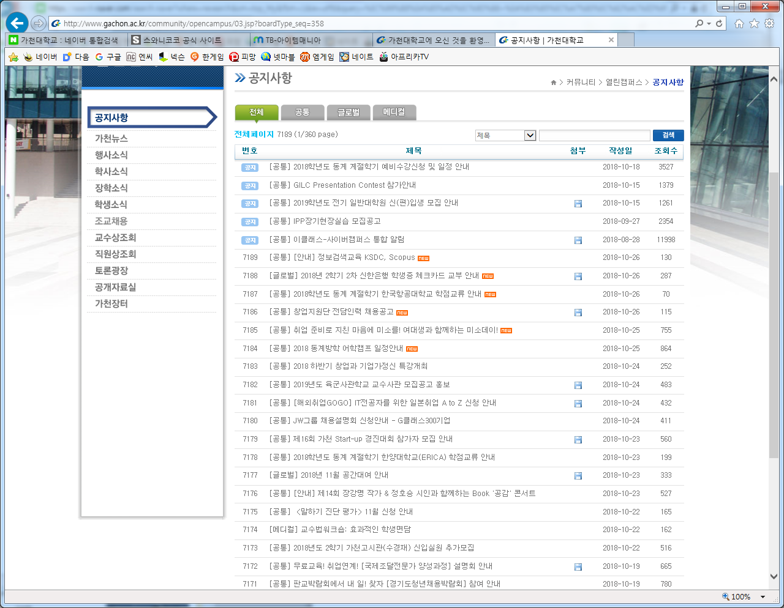
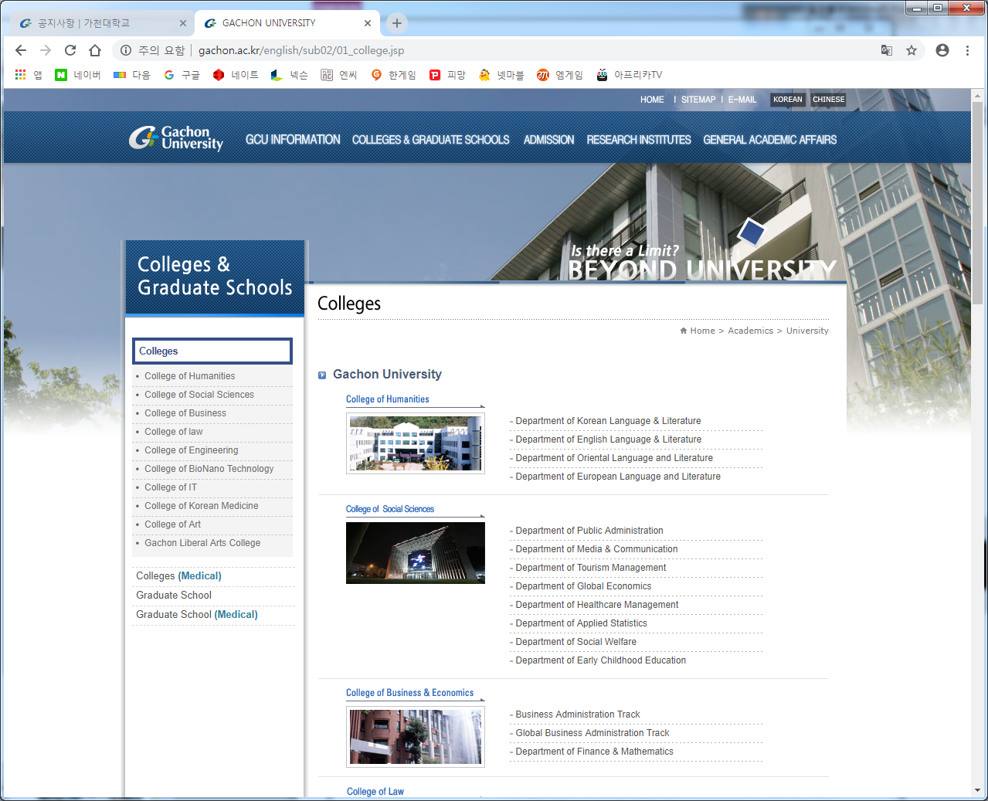
2. 기능
1)번역(공지사항)
학교 서버의 공지사항 내용을 번역 후 모바일 플랫폼에서 제공

Slide 7



2. 기능
1)번역(음성번역)
ㅍ
사용자의 음성인식
텍스트 번역
번역된 텍스트 음성 데이터로 변환

Slide 8
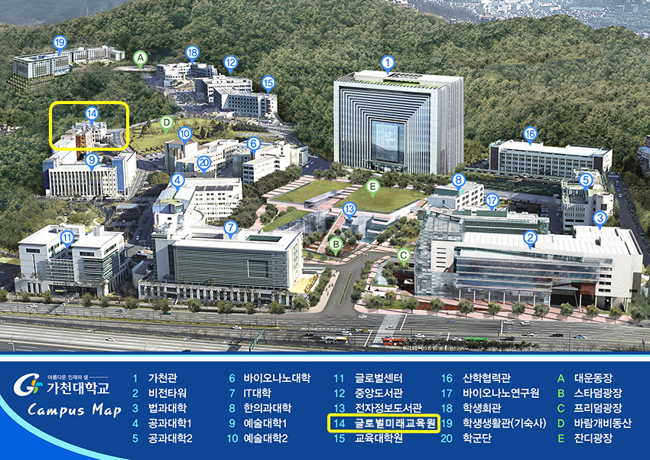
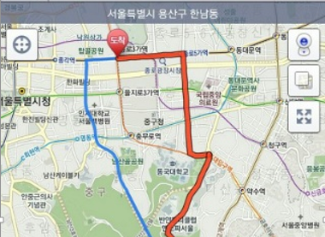
2. 기능
1)길찾기
학교 부대시설의 위치 확인
원하는 위치까지의 안내

Slide 9

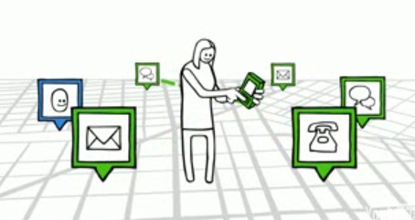
2. 기능
1)커뮤니티
외국인 학생의
정보 습득
외국인 학생들간
Communication

Slide 10

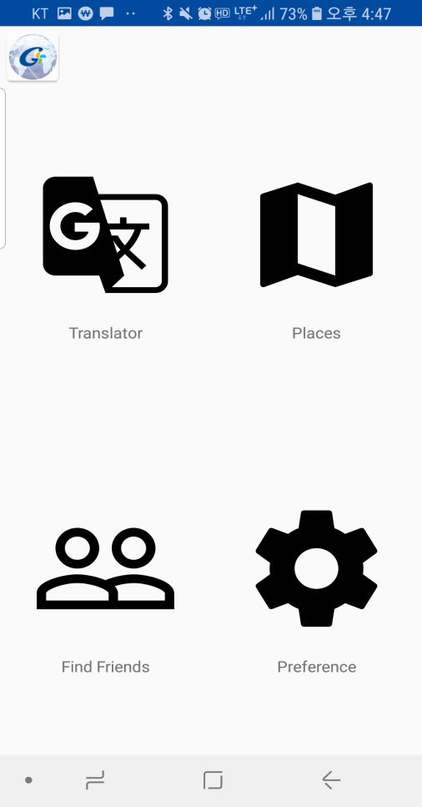
결과물
1) 초기 화면
Loading
선택화면

Slide 11
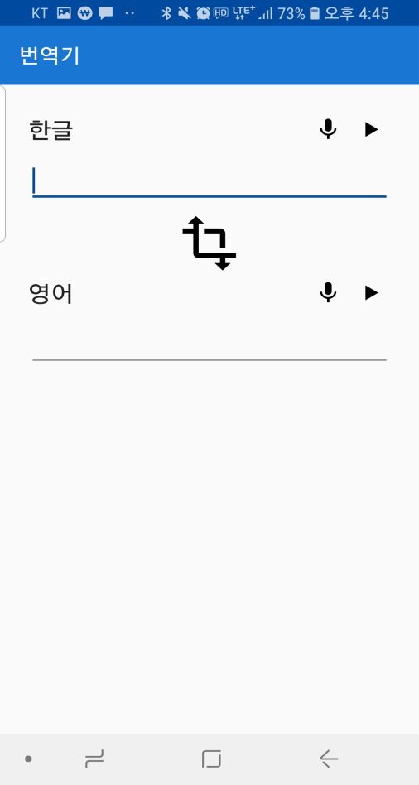
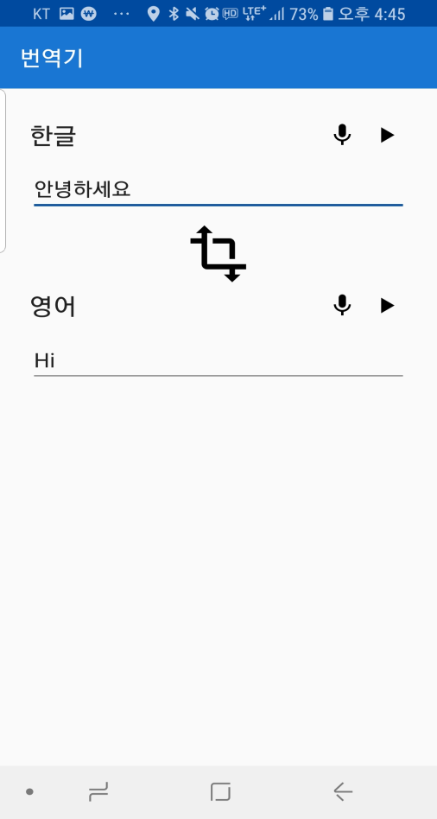
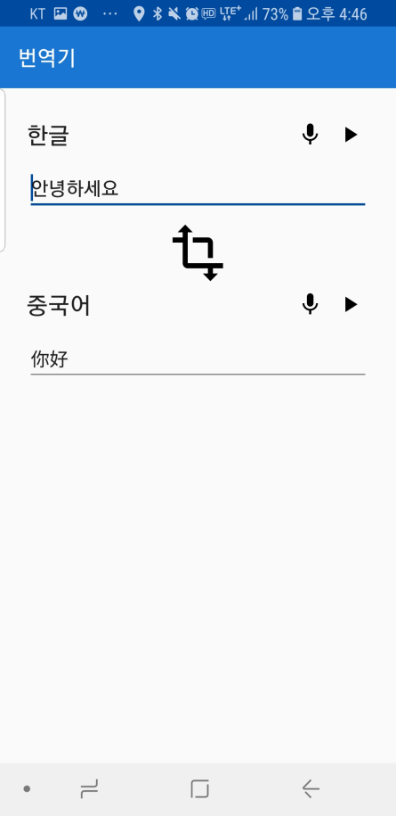
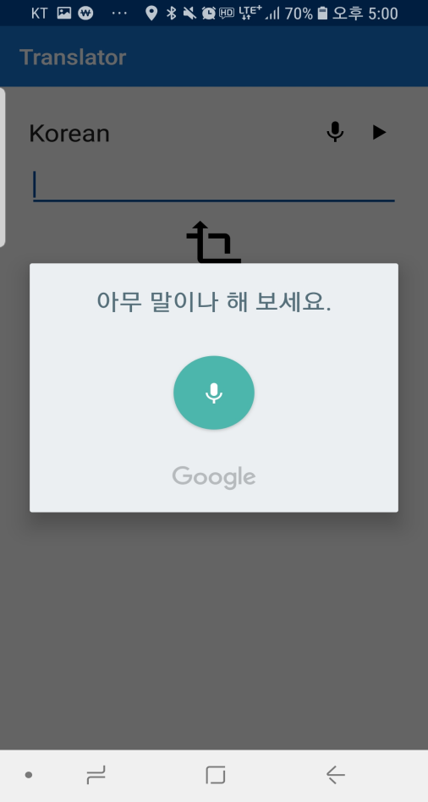
결과물
2) 번역 기능
번역화면
구글연결

Slide 12
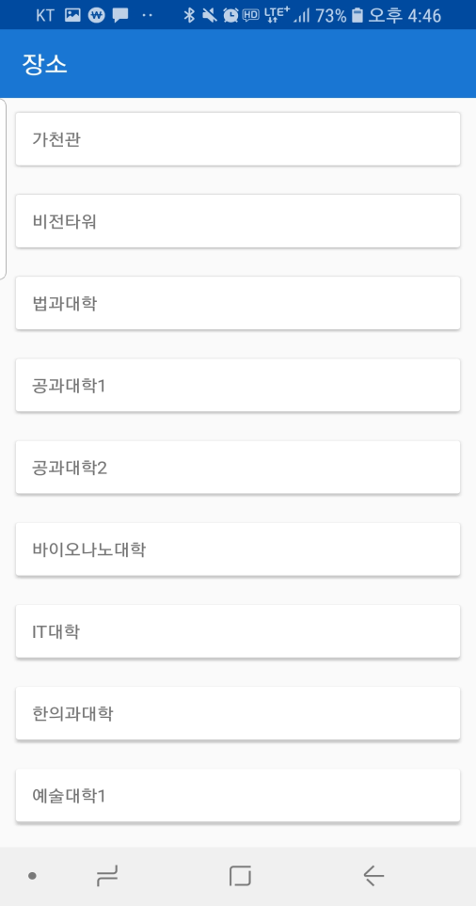
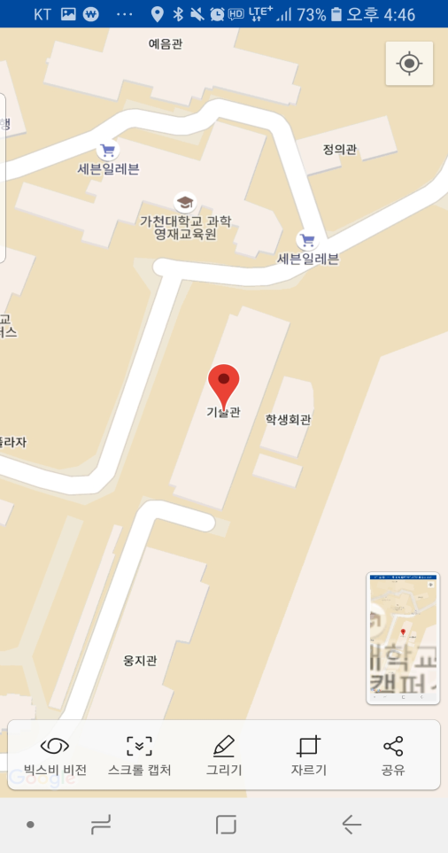
결과물
3) 길 찾기 기능
건물 선택 화면
해당 건물 지정

Slide 13
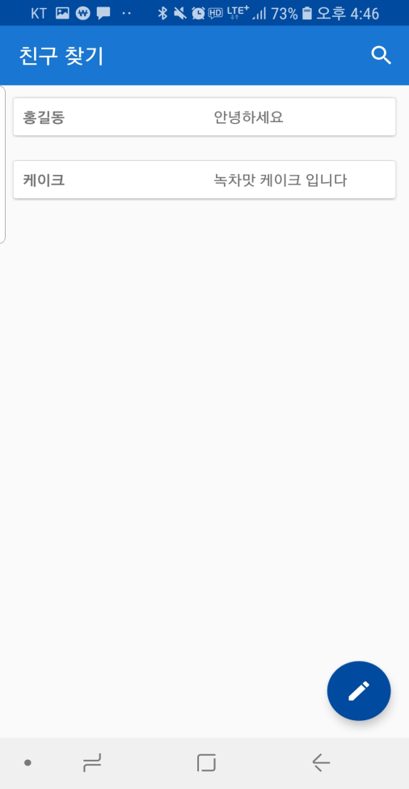
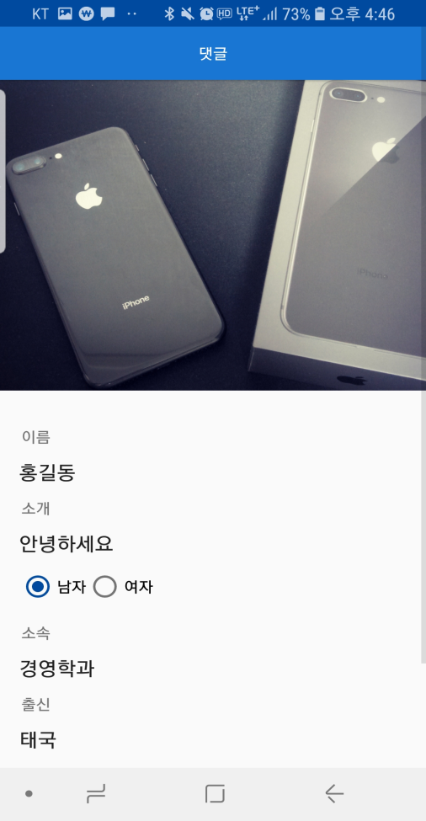
결과물
4) 커뮤니티 기능
커뮤니티 글 선택
커뮤니티 글 작성

Slide 14
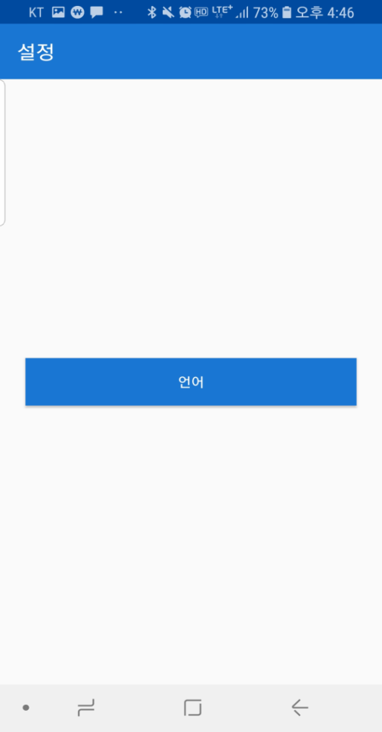
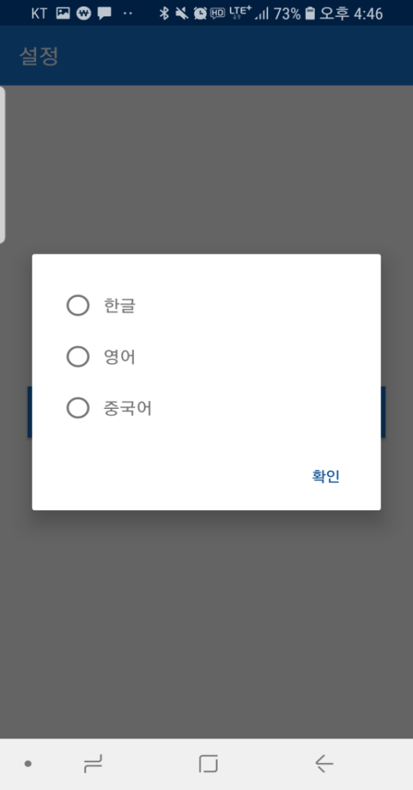

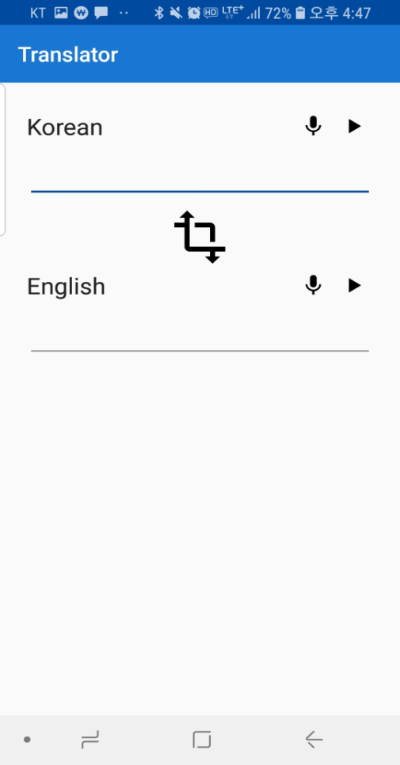
결과물
4) 언어 설정 기능
언어선택 초기
언어 선택 화면
선택 후 변환

Slide 15


기대효과
정보 교환의 장 마련
원활한 의사소통

Slide 16
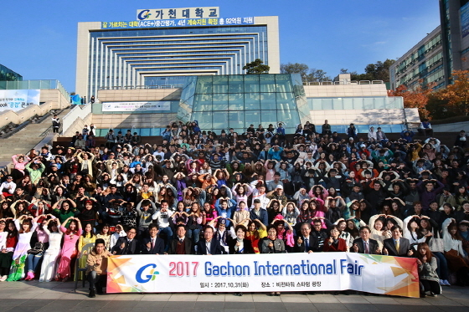
기대효과
성공적 유학생활

Slide 17
Thank you

